Slide 1




TRƯỜNG TIỂU HỌC ..................
CHÀO MỪNG CÁC EM ĐẾN VỚI TIẾT
TIẾNG VIỆT LỚP 1
Giáo viên: ......................

Slide 2


Slide 3

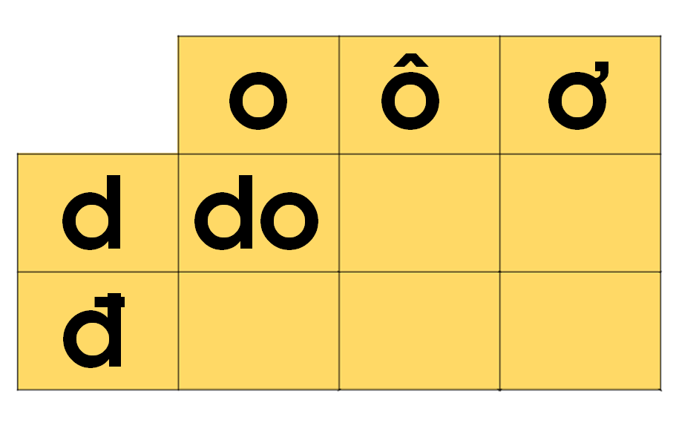






Slide 4
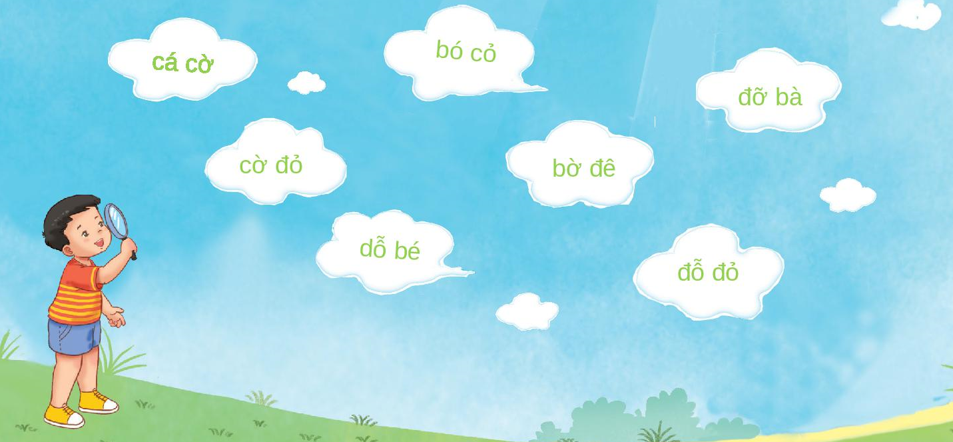



Slide 5



Slide 6

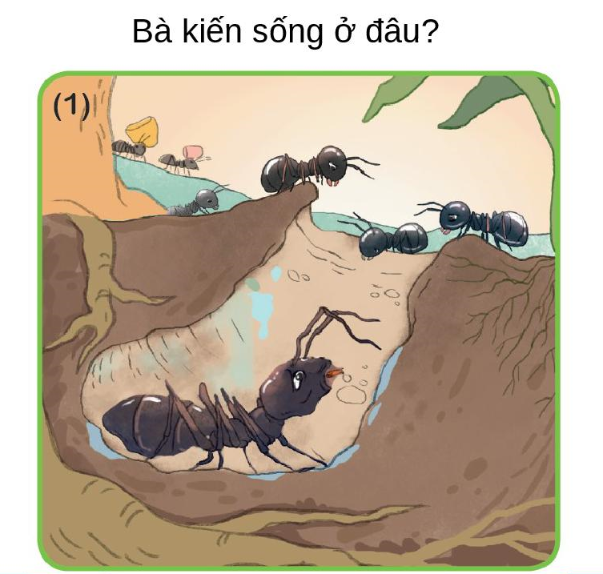

Slide 7
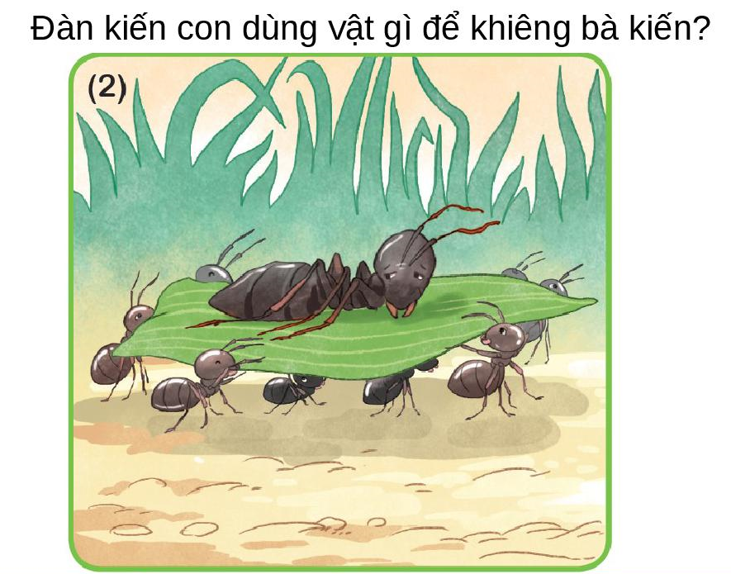

Slide 8
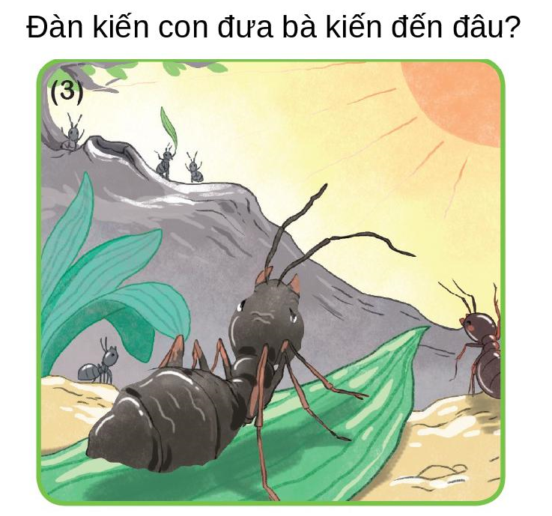

Slide 9
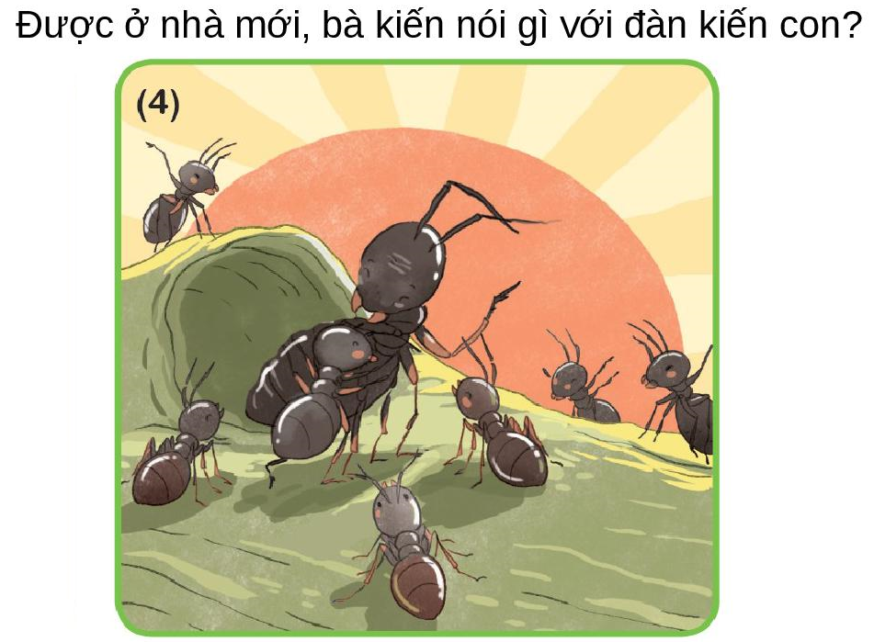

Slide 10
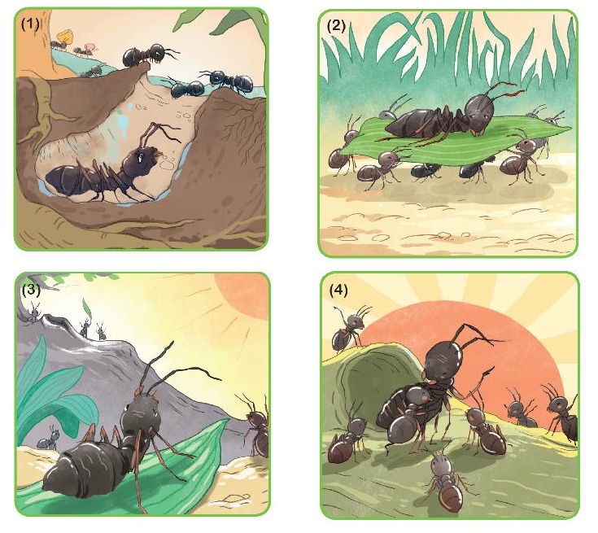

Slide 11


